Slide 1
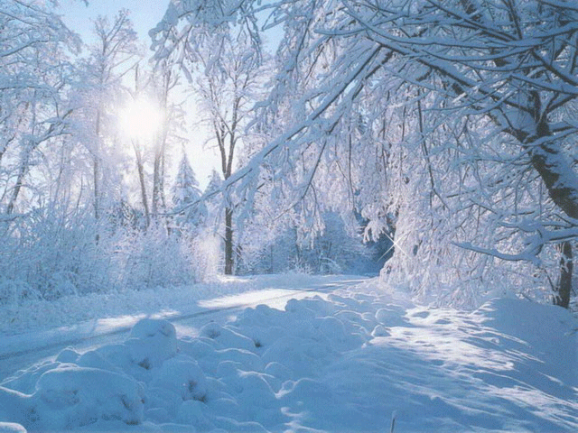


Slide 2

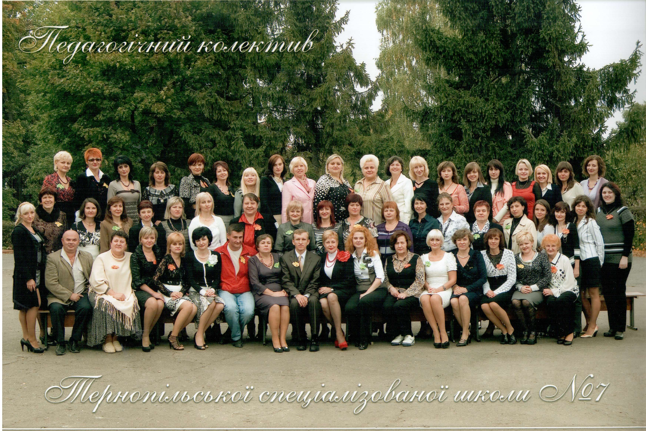
Моя школа – моя друга домівка

Slide 3
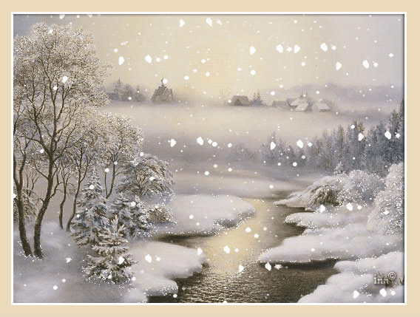
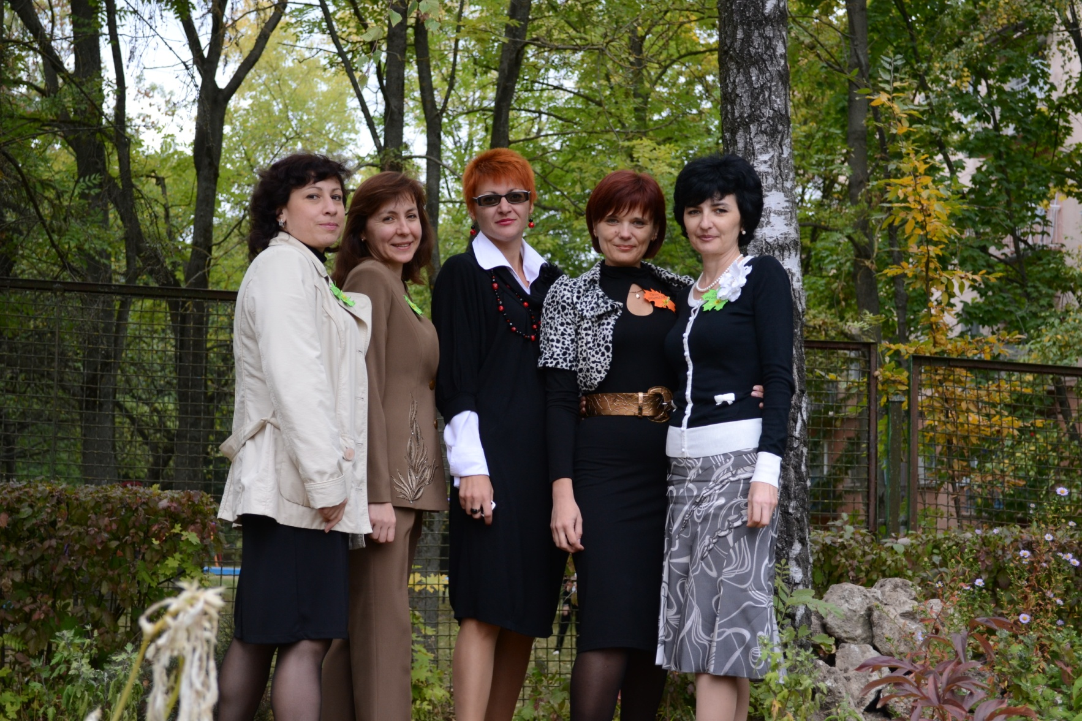
Моя кафедра – мої друзі

Slide 4
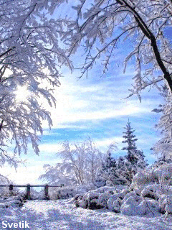
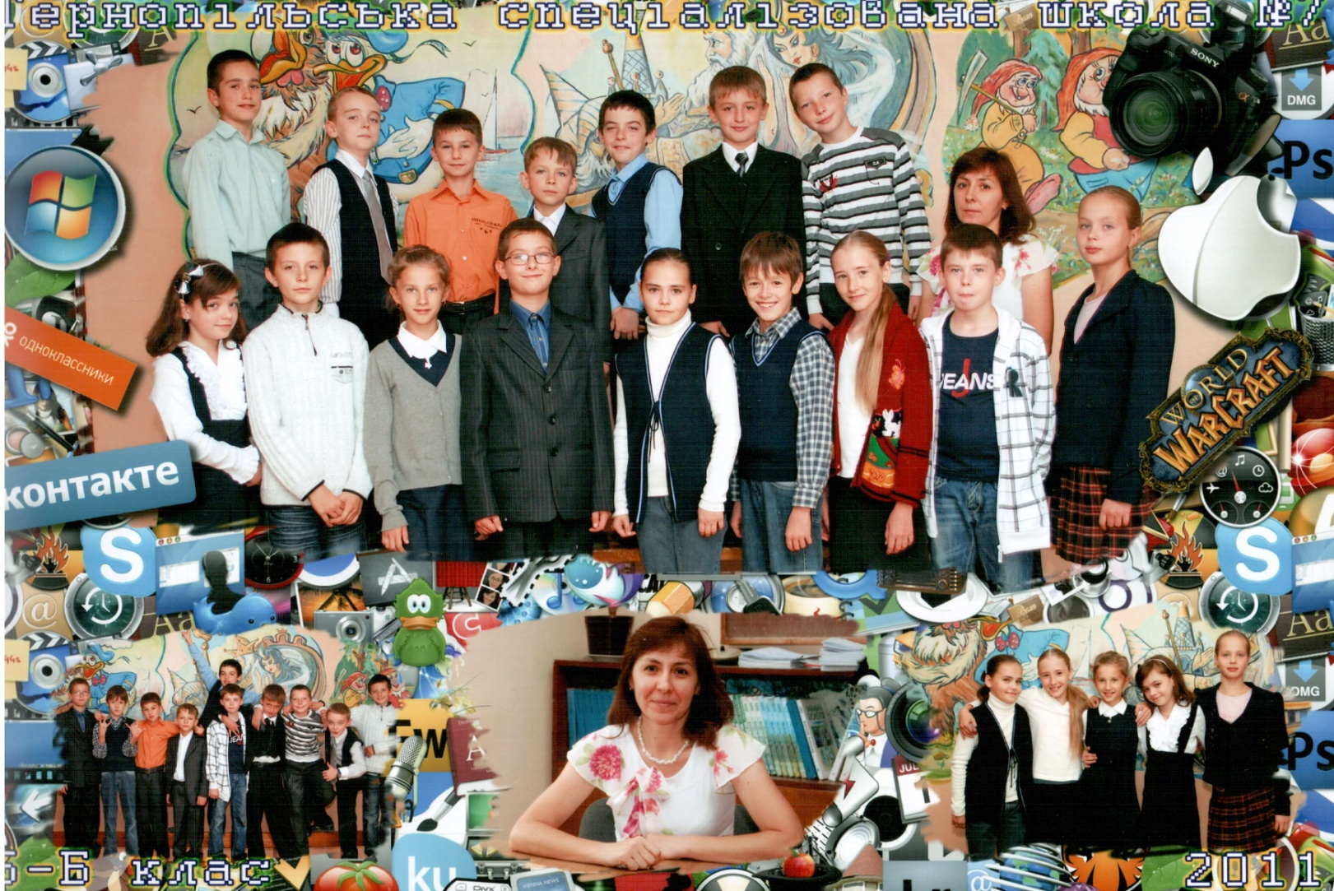
Мій клас – моє життя

Slide 5
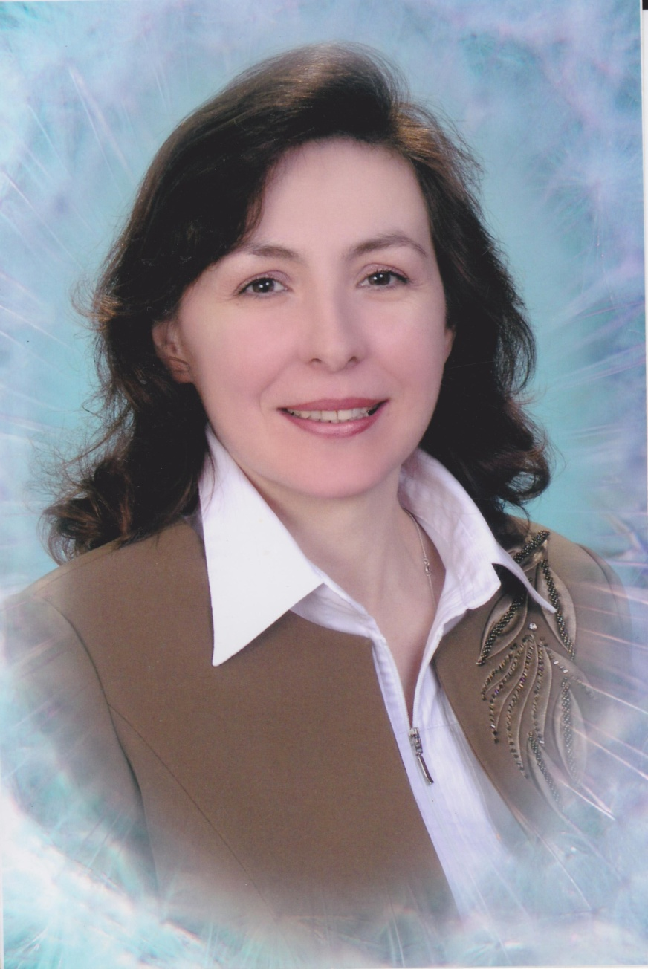
З досвіду роботи вчителя біології
ТСШ №7
Бенч Ольги Володимирівни.

Slide 6
Моє педагогічне кредо:
“Правильно навчає той, хто навчає цікаво” (А.Енштейн)
Науково-методична проблема: “Впровадження інноваційних технології навчання як засіб розвитку творчої особистості учня”

Slide 7
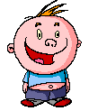
Чи хочете ви зробити урок цікавим і результативним?
Тоді використовуйте
інноваційні технології
навчання і виховання

Slide 8
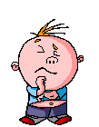
Уявимо урок у вигляді ялинки.
Чи відбудеться свято з такою ялинкою?
Так, відбудеться. Але воно буде нецікавим, неяскравим і не принесе задоволення.

Slide 9
Чого не вистачає на ялинці?
Так. Вірно. Іграшок.
А урок?

Slide 10
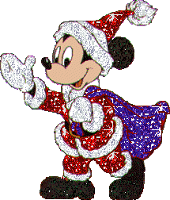
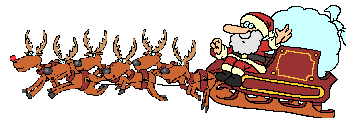
Інноваційні технології

Slide 11
Інноваційні технології
Технологія критичного мислення
Дослідницька технологія
Технологія «Створення ситуації успіху»
Пізнавальна технологія
Проектна технологія
Інтерактивні технології
Розвивальна технологія

Slide 12
Використа-
ння ІКТ
Мозковий
штурм
Дискусія
Асоціатив-
ний кущ
Інтерактивні
технології
“Інтерв'ю”
Дидактичні
ігри
“Мікрофон”
Понятійна
таблиця
Групова
робота

Slide 13



Дослідницькі лабораторії
№1 “ Дослідники – детективи ”
З`ясувати різноманітність молюсків,
дізнатися про пристосування до своїх середовищ існування.
№2 “ Науковці – морфологи ”
З`ясувати особливості будови молюсків.
№3 “ Дослідники – екологи ”
З`ясувати яке значення в природі і житті людини мають молюски.
№4 “ Науковці – експерти ”
Знайти докази існування молюсків у минулому і сьогоденні..

Slide 14
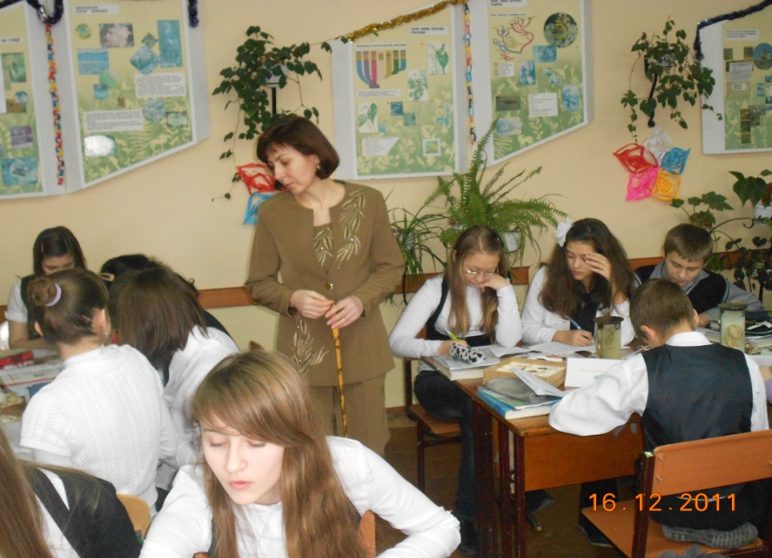
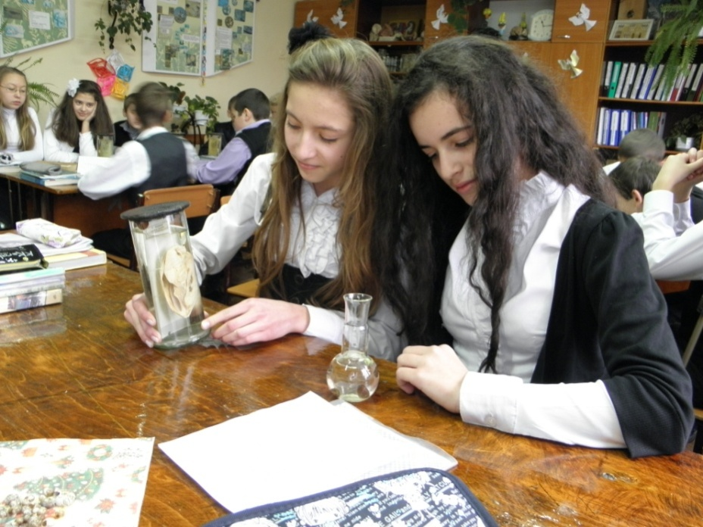
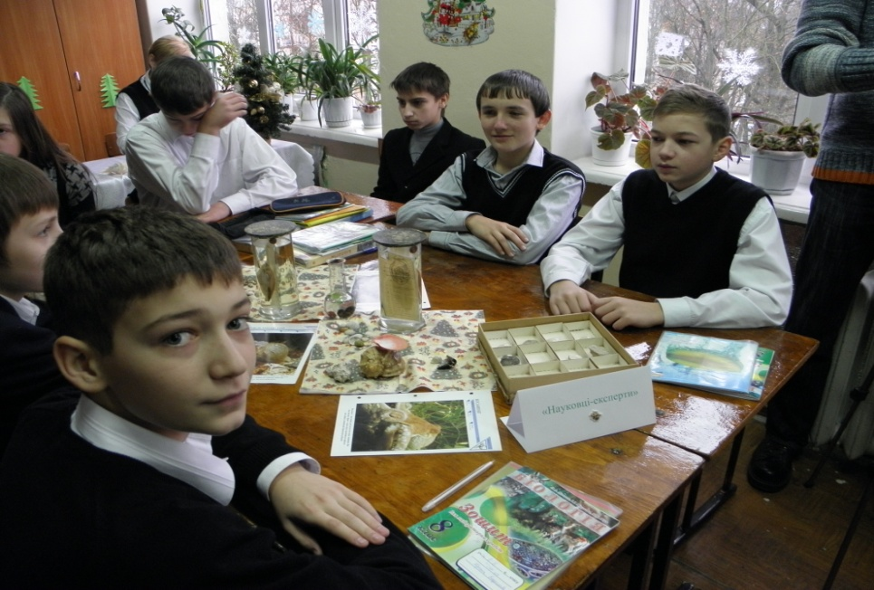
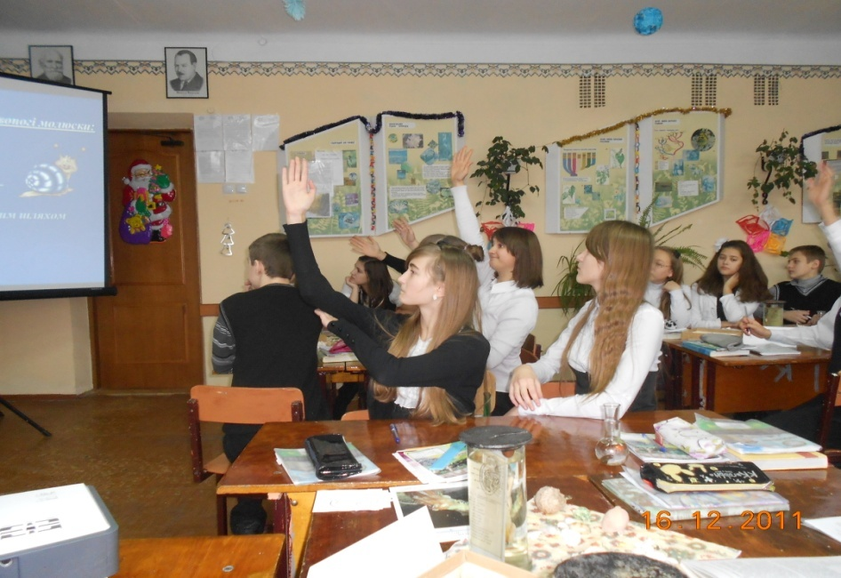
Робота з творчими групами

Slide 15
Діаграма
Вена
Ґронування
Біологічні
загадки
Технологія критичного мислення
Проблемне
питання
Незакінчене
речення
Порушена
послідовність
Дискусійна
шкала

Slide 16
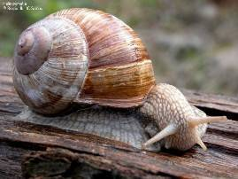
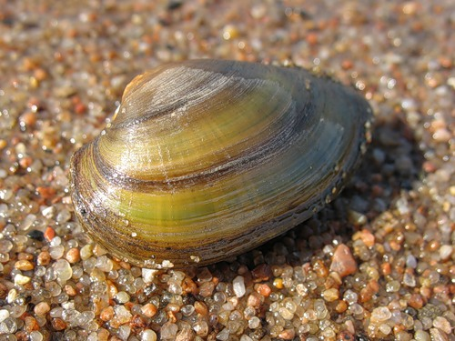
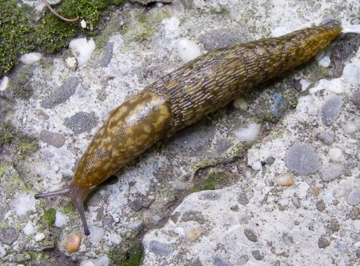
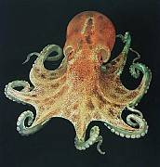

Розминка
М`яка Оришка
Наставля ріжки.
По дну ходила,
Ногу втомила,
В спіраль згорнулась
І в дім одягнулась.
Беззуба Парася
В мантію одяглася
По дну повзе,
Свій дім везе.
В домі дві стінки
І двері щілинки.
Слизький Мартин
Поліз під тин,
За ним доріжка
Мокра та слизька.
Прийде ропуха –
Враз стане сухо.
Що це в морі за дива
Що лиш ноги й голова?
Черевоногий молюск
Беззубка
Восьминіг
Голий слизун

Slide 17
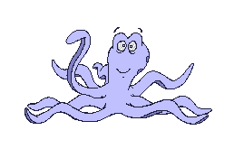
К | О | З | Б | Д | С | У | К | Б | А
Р | П | Н | З | И | У | У | Т | И | Ю
А | А | А | Н | Щ | Є | С | Р | Ц | І
Н | Л | К | Т | Ь | Г | С | А | Ю | П
Спробуй прочитати!

Slide 18
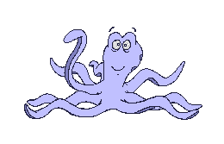
К | О | З | Б | Д | С | У | К | Б | А
Р | П | Н | З | И | У | У | Т | И | Ю
А | А | А | Н | Щ | Є | С | Р | Ц | І
Н | Л | К | Т | Ь | Г | С | А | Ю | П
Правильна відповідь

Slide 19
“Шукати”
і “досліджувати”
( л/р)
Самоперевірка
Картки
“Емоційний
настрій”
Технологія «Створення ситуації успіху»
Взаємо-
перевірка
Взаємо-
оцінювання
Само-
оцінювання

Slide 20
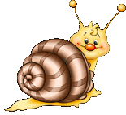
Хід роботи
Завдання 1.
Ознайомитися з будовою черепашки черевоногого молюска.
Розгляньте черепашку черевоногого молюска. Визначте забарвлення та форму черепашки. Зверніть увагу на те, як закручена черепашка та скільки вона має оборотів у завитку. Виміряйте розміри черепашки.
2. Знайдіть і розгляньте вершину черепашки та отвір, що веде в її порожнину - устя, через яке під час руху молюска висуваються назовні голова і нога.
3. Запишіть результати дослідження черепашки черевоногого молюска.
Назва молюска: _______________________________________________
Форма черепашки: ____________________________________________
Кількість оборотів у завитку: ___________________________________
Розміри черепашки: ___________________________________________
Забарвлення черепашки: _______________________________________

Slide 21
Завдання 2.
Ознайомитися із зовнішньою будовою черевоногого молюска.
Знайдіть і розгляньте відділи тіла: голову; тулуб, який розміщений усередині черепашки; ногу.
2. За допомогою лупи розгляньте голову черевоногого молюска, знайдіть щупальця та очі. Зверніть увагу на розташування очей.
3. У молюсків, які повзають по склу акваріума, знайдіть рот (він розміщений між головою та переднім кінцем ноги). Зверніть увагу на плоску підошву ноги.

Slide 22
Завдання 3.
Ознайомитися зі способом руху черевоногого молюска.
Поспостерігайте за рухами молюсків в акваріумі.
2. Зверніть увагу на те, який відділ тіла є органом руху.
3. Запишіть результати спостережень за рухами черевоногого молюска.
Черевоногі молюски рухаються таким способом: ____________________________________________________________________________________________________
Органом руху у молюсків є _________________________

Slide 23
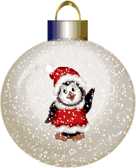

Проект
«Горобець польовий –
птах 2010 року»
Проектна
технологія

Slide 24


Дослідницька технологія
Позакласна робота
Урок

Slide 25
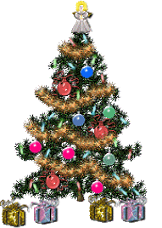
Результативність моєї педагогічної діяльності

Slide 27


Slide 31
№ з/п | Предмети | ПЯН | Рейтинг
1. | Українська мова | 68% | XIII
2. | Українська література | 75% | VIII
3. | Світова література | 70% | XII
4. | Англійська мова | 67% | XIV
5. | Німецька мова | 71% | XI
6. | Французька мова | 78% | VIII
7. | Російська мова | 75% | VIII
8. | Польськака мова | 87% | III
9. | Математика | 62% | XVI
10. | Алгебра | 59% | XVII
11. | Геометрія | 58% | XVIII
12. | Природознавство | 70% | XII
13. | Географія | 70% | XII
14. | Біологія | 73% | IX
15. | Фізика | 58% | XVIII
16. | Хімія | 62% | XVI
17. | Історія України | 85% | IV
18. | Всесвітня історія | 73% | IX
19. | Правознавство | 79% | V
20. | Основи здоров׳я | 70% | XII
21. | Інформатиа | 72% | X
22. | Художня культура | 85% | IV
23. | Література Америкм | 90% | I
24. | Література Англії | 66% | XV
25. | Країнознавство | 75% | VIII
26. | Ділова іноземна мова | 79% | V
27. | Економіка | 77% | VII
28. | Людина і світ | 89% | II

Slide 32
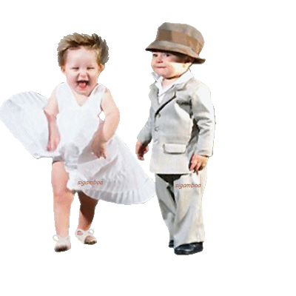
“ Творчість – це той шлях, що може допомогти ефективно реалізувати підготовку підростаючого покоління до майбутнього ”
Визначає здатність до творчого самовираження
Тест творчого мислення Вільямса

Slide 33
За допомогою анкетування за тестом Вільямса було виявлено:

Slide 34
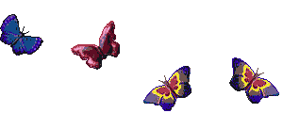
Методика “Палітра інтересів”
Виявляє спрямованості інтересів, що дозволяє більш об'єктивно судити про здібності і про характер обдарованості дитини.

Slide 35

Результати діагностики учнів 5 класів за методикою
“ Палітра інтересів ”

Slide 36
Уміння
вільно
висловлювати
власну думку
Розвивається
уміння
працювати
з додатковими
джерелами
інформації
Уміння
вислухати
свого
товариша
Створюються
умови для
самовираження
і самореалізації
Кожен учень
відчуває свою
успішність
Розвивається
зв'язне мовлення,
збагачується
словниковий
запас
Забезпечується
позитивна
атмосфера
Розвивається
критичне
мислення

Slide 37
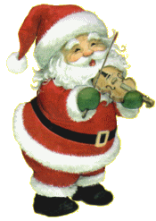


Чи не занадто багато іграшок?
Інноваційні технології

Slide 38
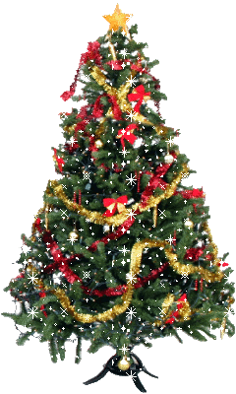
Так. Іграшок занадто багато. Тому не видно ялинки.
Потрібно вибрати ті, які найбільше пасують.
Так і до уроку
До уроку потрібно вміло добирати і компонувати різні форми і методи роботи, які б органічно поєднувались між собою і не перетворювали урок на невдало прибрану ялинку.

